Slide 1
jQuery 선택자

Slide 2
1.선택자 엘리먼트 관련
셀렉터 | 설 명
* | 모든요소
E1 | 태그명이 E1인 모든 요소
E1.class | E1요소 중 CLASS 속성값이 class와 같은 모든 요소
E1#id | E1요소 중 ID 속성값이 id와 같은 요소
E1, E2 | 모든 E1요소와 모든 E2요소
E1 E2 | E1의 자식 요소 중 모든 E2요소 (후손)
E1 > E2 | E1의 바로 아래 자식요소 중 모든 E2요소(자식)
E1 + E2 | E1의 바로 다음에 오는 형제요소 중 E2요소
E1 ~E2 | E1의 다음에 나오는 형제요소 중 모든 E2요소

Slide 3
예제 선택자 – 후손, 자식
<script src="jquery-3.4.1.min.js"></script>
<script>
//h2의 자식 a 태그의 스타일 에 테두리 설정 - solid
//h2의 후손 a태그의 스타일 배경색 을 노란색으로 변경
</script>
<body>
<h2> 문단 안에 <a>링크</a> 태그가 있다
두번째 <span><a>링크</a></span> 은 손자이다
</h2>
</body>

Slide 4
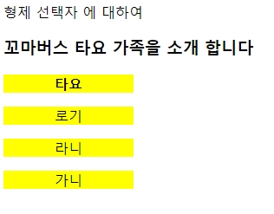
예제 선택자 - 형제
<script type="text/javascript">
$(function(){
//h3 다음의 모든 형제의 배경색을 변경, 길이지정, 가운데정렬
//h3 다음의 첫번째 형제의 글자를 굵게, 크게 : font-weight
});
</script>
<body>
<p>형제 선택자 에 대하여</p>
<h3> 꼬마버스 타요 가족을 소개 합니다</h3>
<p> 타요</p>
<p> 로기</p>
<p> 라니 </p>
<p> 가니 </p>
</body>

Slide 5
2 선택자 - 속성관련
셀렉터 | 설 명
E1[attr] | attr 속성을 갖는 모든 E1요소
E1[attr=val] | attr 속성값이 val인 모든 E1요소
E1[attr^=val] | attr 속성값이 val으로 시작하는 모든 E1요소
E1[attr!=val] | attr 속성값이 val 값과 같지 않은 모든 E1요소
E1[attr$=val] | attr 속성값이 val으로 끝나는 모든 E1요소
E1[attr*=val] | attr 속성값이 val을 포함하는 갖는 모든 E1요소
E1[attr |=val] | attr 속성값이 val과 같거나 ‘val-’로 시작하는 모든 E1요소
E1[attr ~= val] | attr 속성값이 공백으로 구분된 값(단어)을 가질 경우 구분된 값 중에 val값과 같은 값을 갖는 모든 E1요소

Slide 6
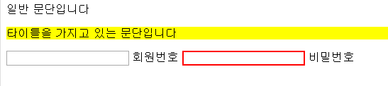
속성선택자1
<script >
$(function() {
//title 속성을 가진 p요소의 배경색 변경
//type 속성이 password 인 요소의 테두리 변경
});
</script>
<body>
<p> 일반 문단입니다 </p>
<p title="툴팁으로 보입니다"> 타이틀을 가지고 있는 문단입니다 </p>
회원번호 <input type="text“><br>
비밀번호 <input type="password“>
<input type=“button” value=“확인”>
</body>

Slide 7
3. 입력양식(form)선택자
속성 선택자를 간단히 함
셀렉터 | 설 명
:input | 모든 input, 모든 button, select, textarea 요소들
:text | text타입의 input 요소
:password | password 타입의 input 요소
:radio | radio 타입의 input 요소
:checkbox | checkbox 타입의 input 요소
:submit | submit 타입의 input과 button 요소
:reset | reset 타입의 input과 button 요소
:image | image타입의 input 요소
:button | 모든 button요소들과 type이 button인 input 요소
:file | file타입의 input 요소

Slide 8
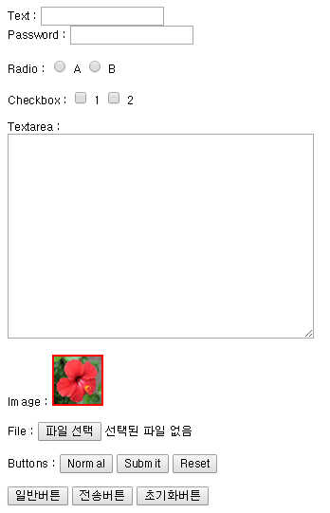
입력양식 (form) 선택자

Slide 9
입력양식 (form) 선택자
<form onsubmit="return false;">
Text : <input type="text"/><br>
Password : <input type="password" /><br><br>
Radio : <input type="radio" name="radioGroup" id="radioA" value="A"/> A
<input type="radio" name="radioGroup" id="radioB" value="B"/> B<br><br>
Checkbox : <input type="checkbox" name="checkboxes" id="checkbox1" value="1"/> 1
<input type="checkbox" name="checkboxes" id="checkbox2" value="2"/> 2<br><br>
Textarea : <br> <textarea rows="15" cols="50" id="myTextarea" id="myTextarea"></textarea><br><br>
Image : <input type="image" src="images/image.1.jpg"><br><br>
File : <input type="file"><br><br>
Buttons : <button type="button" id="normalButton">Normal</button>
<button type="submit" id="submitButton">Submit</button>
<button type="reset" id="resetButton">Reset</button> <br><br>
<input type="button" value="일반버튼">
<input type="submit" value="전송버튼">
<input type="reset" value="초기화버튼"> <br><br>
</form>

Slide 10
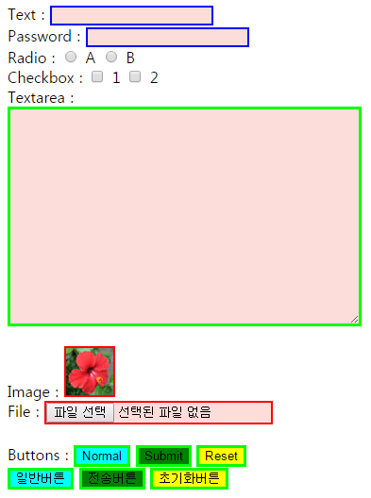
입력양식 (form) 선택자

Slide 11
예제
<script>
$(document).ready(function(){
});
</script>
//input 요소 테두리 lime , 배경색 핑크
//input type이 button 인 요소 배경색 노란
Button 요소와 input type이 button 인 요소 배경색 하늘색
Type이 submit 요소의 배경색 녹색
Type이 reset인 요소의 배경색 노랑
Type이 text, password 인 요소의 테두리 파랑
Type이 file, image인요소의 테두리 빨강

